Slide 1
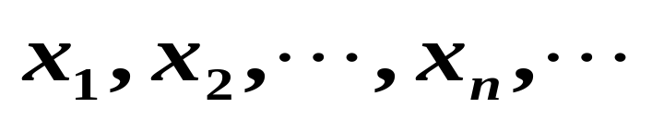



§2.2离散型随机变量
一.离散随机变量的概率分布的定义及性质
1.定义
若随机变量 X 的可能取值是有限
个或可列个, 则称 X 为离散型随机变量.
若随机变量 X 的可能取值为：
X
或
P
称上述公式或表格为R.V. X 的概率分布或分布律.

Slide 2


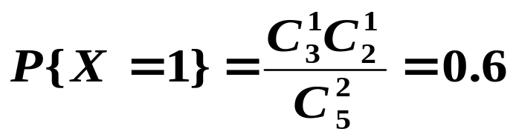
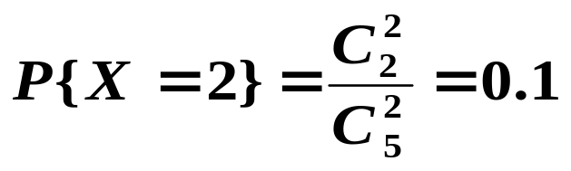
例1.在3件正品2件次品组成的产品中，任取2
件，求取到次品数X 的概率分布。
解：R.V. X 所有可能取值为0，1，2
因为 表示“所取2件全为正品”，所以
同理
X | 0 1 2
P | 0.3 0.6 0.1

Slide 3
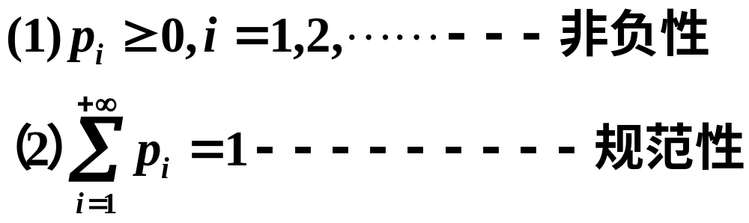
2.分布律的性质
反之，若一个数列满足（1）（2），它也可以
作为某一个R.V.的分布律。

Slide 4
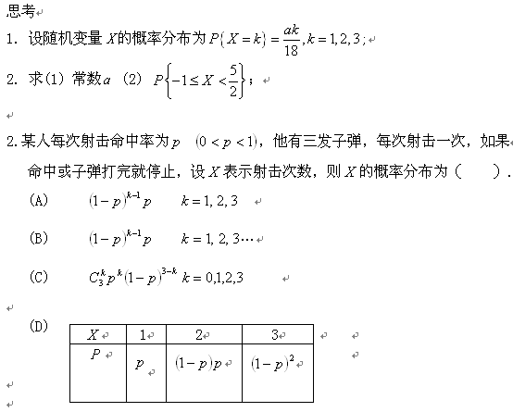

Slide 5
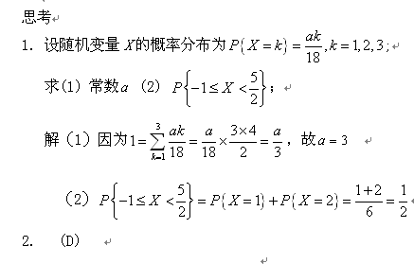

Slide 6
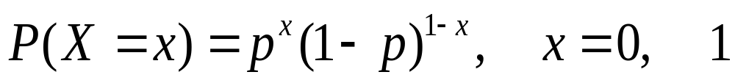
二、常见离散R.V.的分布
1. 0 – 1 分布 (两点分布)
(1)实际背景:贝努利试验
(2)定义：若R.V.X的可能取值为0，1，且
X 0 1
0 < p < 1
P 1- p p
或
则称R.V.X服从参数为p的0-1分布

Slide 7

例2:抛一硬币的试验中,X的概率分布为:
X | 0 | 1
P | 1\2 | 1\2
例3:某人一次投篮的试验中,其命中的概率为0.6,
他投中的次数为Y, Y的概率分布为:
Y | 0 | 1
P | 0.4 | 0.6

Slide 8
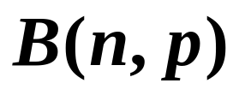
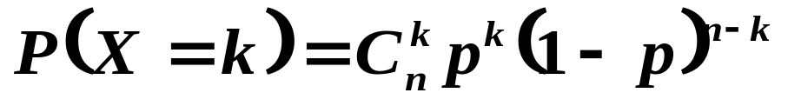
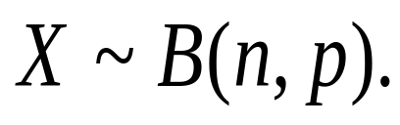
2. 二项分布
（1）实际背景: n 重贝努利概型
在n 重贝努利概型中, X 是事件A 试验中发生
的次数(试验成功的次数) ,记 P (A) = p , 则
（2）定义：若R.V.X的可能取值为0，1，2，…，n
且
则称 X 服从参数为n, p 的二项分布记作
注:0–1 分布是 二项分布的特例(n = 1).

Slide 9
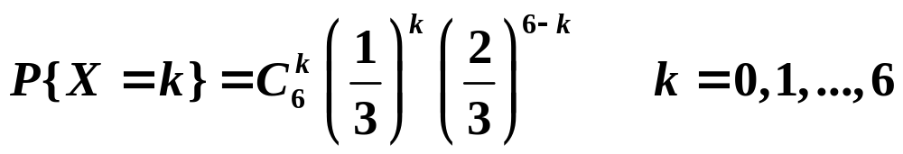
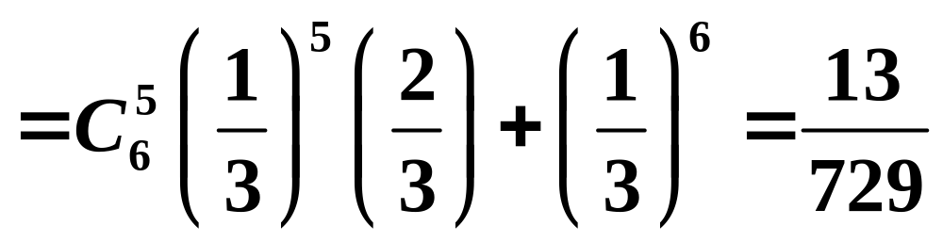
例4.从某大学到火车站途中有6个交通岗,假设在各个交通岗是否遇到红灯相互独立,并且遇到红灯的概率都是1/3.
(1)设X为汽车行驶途中遇到的红灯数,求X的分布律.
(2)求汽车行驶途中至少遇到5次红灯的概率.
解:(1)由题意,X∼B(6,1/3),于是,X的分布律为:

Slide 10
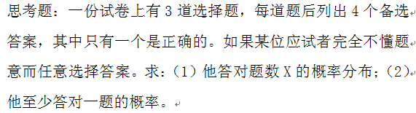

Slide 11
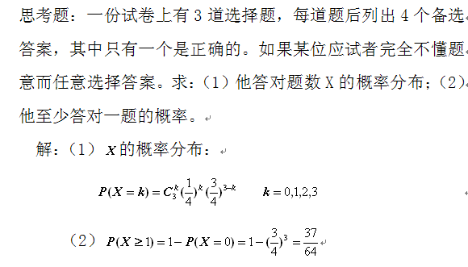

Slide 12
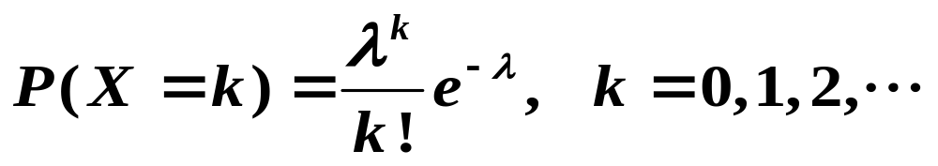
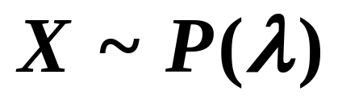
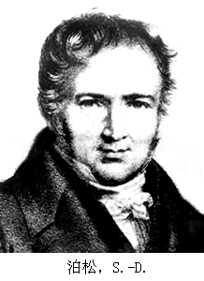
3. Poisson 分布
定义:
若
其中λ >0是常数，则称 X 服从参数为λ的Poisson 分布.记作
泊松,法国数学家，1781年6月21日生于法国卢瓦雷省皮蒂维耶，1840年 4月25日卒于法国索镇。

Slide 13
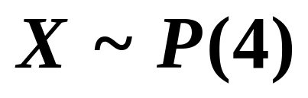
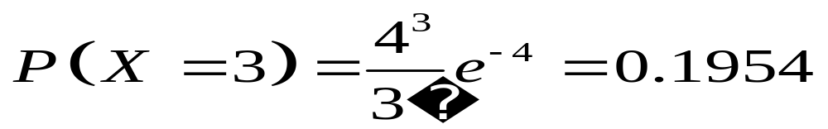
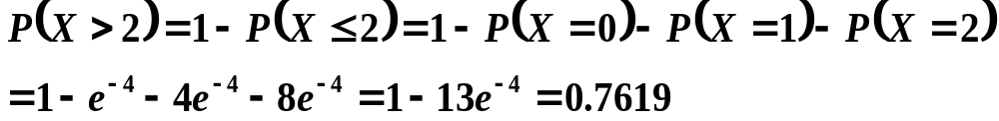
例5:设某电话交换台,每分钟内收到的呼唤次数X服从参数为4的泊松分布,求
(1)每分钟收到3次呼唤的概率;
(2)每分钟的呼唤次数大于2的概率.
解:
(1)
(2)

Slide 14
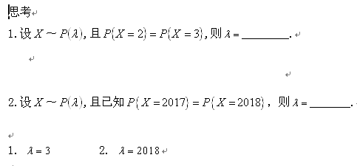

Slide 15
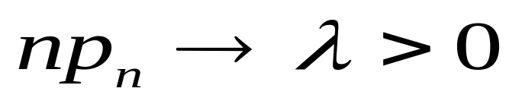
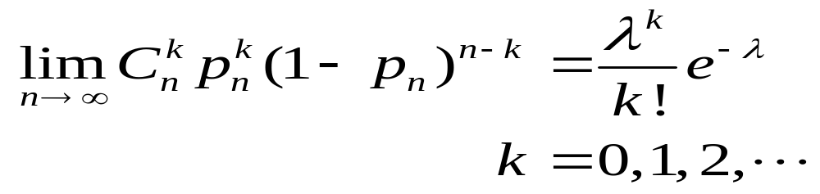

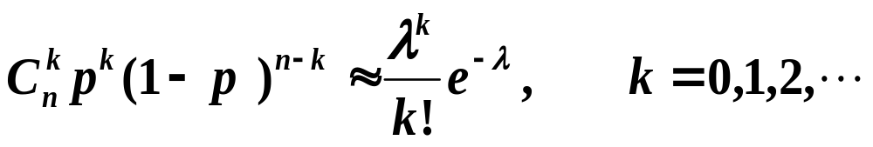
三.二项分布与泊松 分布之间的关系
定理1. Possion定理
设
, 则对固定的 k
注:由Poisson定理:若X ~ B( n, p), 则当n 较大，
p 较小, 而 适中, 则可以用近似公式

Slide 16
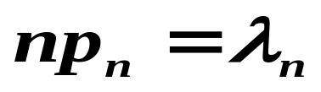
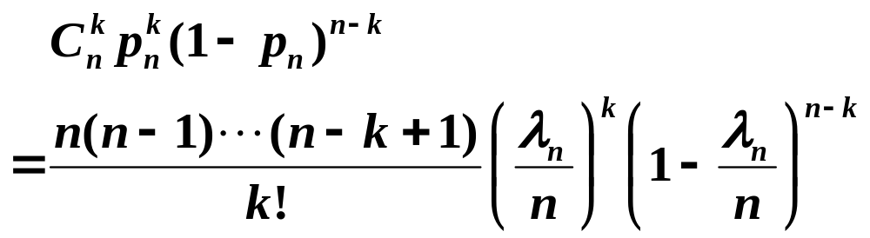
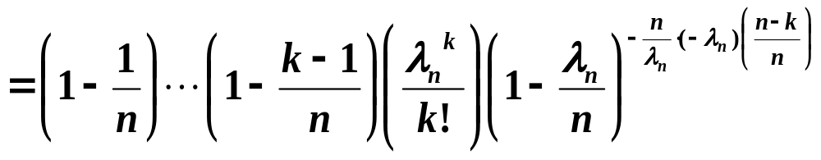
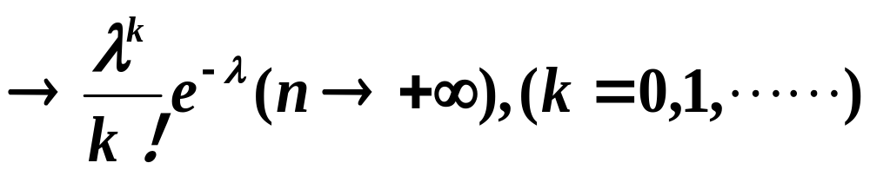
证明:记

Slide 17
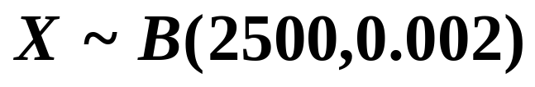
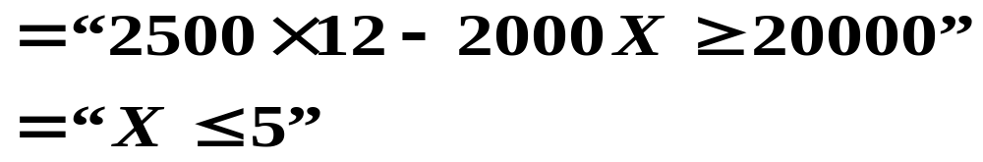
例6某地有2500人参加某种物品保险，每人年初向
保险公司交保费12元，若在这一年内该物品损坏,
则可从保险公司领取2000元。该物品损坏的Pr.为
0.002，求保险公司获利不少于20000元的概率。
解：用X表示“投保人中物品损坏数”，则显然
事件“保险公司获利不少于20000元”

Slide 18
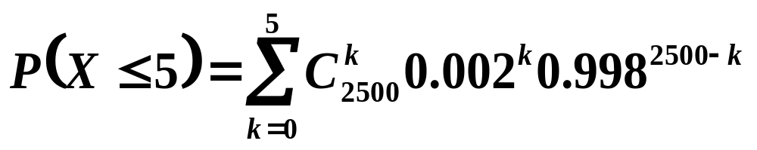
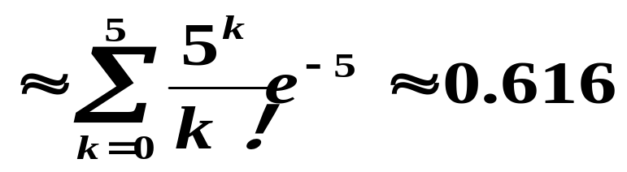
故所求Pr.为

Slide 19
总 结
1.离散型随机变量及 概率分布的定义,性质,应用
2.常用的离散型分布
(1)、0-1分布B(1,p)
(2)、二项分布B(n,p)
(3)、Poission分布P(λ)

